Slide 1
ПРОЕКТ
«СКАЗОЧНАЯ ГЖЕЛЬ»
Воспитатель: Л.С.Петрушкова

Slide 2
Актуальность.
Существенным содержанием русской культуры является ее быт и творчество, созданное на протяжении многовековой истории. Чтобы ощутить духовную жизнь своего народа, нужно знакомить детей с его историей и культурой, тем самым развивать предпосылки к художественному творчеству.
Роспись в стиле Гжель является доступным для изучения видом народного декоративно-прикладного искусства, с ее помощью можно формировать навыки кистевой росписи, которые являются неотъемлемой частью процесса обучения старших дошкольников.
Формирование таких навыков развивает мелкую моторику рук, что позволяет более успешно усвоить навыки письма и изобразительной деятельности; способствует развитию мышления, а также развитию эстетического вкуса. Кроме того, с рисунком связана работа воображения. Замечено, что, чем подробнее и разнообразнее рисунки ребенка, тем легче ему впоследствии выражать свои мысли на письме.

Slide 3
Сегодняшний день ставит перед нами проблемные вопросы:
1.Как познакомить дошкольников с историей возникновения и
традициями гжельской росписи?
2.Как в доступной форме научить детей выполнять
элементы росписи и составлять из них по своему замыслу
узоры?
3.Как повысить уровень компетентности родителей в области
народно- прикладных художественных промыслов?
4.Как вовлечь родителей в активную деятельность по
воспитанию духовно-нравственных и эстетических чувств
детей?
Декоративное рисование, аппликация и лепка по мотивам росписи гжель в интересной, ненавязчивой форме решают эти проблемы.
В качестве научной основы проекта использован опыт работы практикующего педагога дошкольного образовательного учреждения Скорлуповой О. А. «Знакомство детей старшего дошкольного возраста с русским народным декоративно-прикладным искусством».
Практическая значимость проекта: совершенствование и развитие изобразительных навыков, раскрытие творческого потенциала и личностных качеств воспитанников, используя различные элементы гжельской росписи.

Slide 4
Инновационная направленность: использование инновационной педагогической технологии метода проектов в изобразительной деятельности. Совместная и согласованная деятельность всех участников проекта способствует повышению воспитательного эффекта и эмоционального тонуса всего процесса деятельности.
Стратегическая цель проекта - развитие художественно-творческих способностей детей в процессе ознакомления с народно-прикладным искусством.
1 тактическая цель - создание условий для приобщения детей и родителей к народному творчеству при помощи росписи в стиле гжель.
Задачи:
Организация предметной среды.
Подбор методического материала для проекта.
Организация материально-технического обеспечения.
Ожидаемые результаты и продукты 1 тактической цели:
1.Созданная предметная среда с учетом темы проекта.
2.Методический материал, в свете современности нацеленный на развитие индивидуальных творческих и познавательных
способностей ребенка и родителя.
3.Создание выставочного мини-центра.

Slide 5
2 тактическая цель- сформировать творческий союз «педагог-ребенок-родитель».
Задачи:
Выбор участников проекта.
Формирование мотивации участников проекта.
Формирование у воспитанника ДОУ и родителя отношения к цвету как важнейшему свойству в развитии эстетического вкуса и навыков технического исполнения гжельской росписи.
Ожидаемые результаты и продукты 2 тактической цели:
1.Готовность участников проекта к деятельности.
2.Формирование системы взаимодействия «педагог-ребенок-родитель», как развивающейся творческой группе.
3.Сформированный навык технического исполнения гжельской росписи.
4.Сплоченность участников проекта общностью целей.
5.Педагог – профессионал, ребенок - творец, родитель – партнер.
6.Готовые работы проекта.
7.Создание лэпбука «Сказочная гжель»

Slide 6
3 тактическая цель - организовать насыщенное и
творческое взаимодействие участников проекта.
Задачи:
Знакомство участников проекта с гжельской росписью.
Исполнение элементов гжельской росписи на готовых шаблонах.
Дальнейшее сотрудничество с участниками проекта.
Ожидаемые результаты и продукты 3 тактической цели:
1.Информационная грамотность участников проекта.
2.Создание отдельных образцов с элементами гжельской росписи.
3.Создание передового педагогического опыта
4.Презентация по теме проекта « Сказочная Гжель»

Slide 7
Участники и их роль в реализации проекта.
Проект реализуется в форме взаимодействия педагогов, детей и родителей. Проект представляет собой цикл мероприятий по духовно-нравственному и эстетическому воспитанию детей в целях воспитания у дошкольников интереса к народному декоративно-прикладному искусству, чувства гордости за свой народ, уважения к его традициям и истории, предполагает привлечение родителей к духовно-нравственному воспитанию детей. Воспитатель, расширяя знания детей, знакомит с новыми способами рисования узора, имеет возможность направлять работу в нужное русло.
Тип проекта: познавательно-творческий.
Продолжительность: краткосрочный
Возраст детей: 6-7 лет, подготовительная к школе группа
Механизмы реализации проекта:
Изучение методической литературы
Мониторинг изобразительной деятельности детей
Работа с родителями
Пополнение развивающей среды
Индивидуальная, подгрупповая работа с детьми в режимных моментах.

Slide 8
План реализации проекта
№ | Мероприятия | Участники |  | Ожидаемый результат, продукт деятельности
I – ЭТАП ПОДГОТОВИТЕЛЬНЫЙ (ОРГАНИЗАЦИОННО-ДИАГНОСТИЧЕСКИЙ)
1 | Анализ воспитательного процесса по данной теме |  | Воспитатели | Проанализированы программно-методическое, наглядно-методическое обеспечение по данной теме наличие художественной литературы
2 | Анкетирование родителей |  | Воспитатели | Выявлены образовательные инициативы семьи по данному направлению
3 | Интервьюирование детей |  | Воспитатели | Выявлен уровень знаний воспитанников по теме проекта
4 | Создание творческой группы воспитателя и родителей с целью составления плана мероприятий проекта |  | Воспитатели родители | Составлен план мероприятий
5 | Организация развивающей предметно-пространственной среды по теме проекта в группе |  | Воспитатели родители, дети | Предметно-пространственная среда оснащена наглядно-дидактическими материалами по теме проекта
6 | Создание компьютерных презентаций, посвященных декоративно-прикладному искусству Гжели |  | Воспитатели | Создан наглядно-дидактический материал в виде презентаций
7 | Создание наглядно-дидактических пособий для проведения ООД |  | Воспитатели, родители | Выполнены наглядно-методические пособия по теме проекта
8 | Создание материалов для заочного консультирования родителей |  | Воспитатели | Включение родителей в образовательный процесс по теме проекта
9 | Создание мини-музея ДОУ «Экспонаты гжельской росписи» |  | Воспитатели родители, дети | Музей пополнен новыми образцами гжельских мастеров

Slide 9
I I – ЭТАП ПРАКТИЧЕСКИЙ
Социально-коммуникативное развитие
 | Беседа «Сине-голубое чудо Гжель» Беседа«История возникновения гжельской росписи» «Чего раньше не умел» Беседа «Ремесла на Руси» Рассматривание альбомов с изделиями гжельских мастеров С.р.и «Магазин народных промыслов» С.р.и «Город Мастеров» Д/и «Найди лишний узор» Д/и «Собери гжельскую посуду» Д/и «Собери сказку» Д/и «Угадай и расскажи» Д/и «Найди отличия» Д/и «Составь узор» Конструирование из бумаги «Чайный сервиз» Конструирование из конструктора «Город мастеров» Мастер – класс для родителей | Воспитатели, дети, родители | Проведены беседы и игры в соответствии с планом. Рассмотрены альбомы по гжельской росписи Дети - получили первоначальное представление о гжельской росписи и народных ремеслах; - научились отличать роспись в стиле гжель от других видов росписи русского народного прикладного творчества; - закрепили умение составлять узоры гжель; - закрепили умение конструировать из бумаги и конструктора разных видов Проведен мастер –класс по росписи тарелок для педагогов и родителей воспитанников

Slide 10
Познавательное развитие
 | 1.Виртуальные экскурсии - «фото-экскурсия в сине-белую сказку Гжели» 2.Просмотр презентаций: «История Гжели» «Чудо на фарфоре» | Воспитатели дети | Проведены экскурсии в соответствии с планом, дети получили представления о самобытности гжельской росписи, о производстве изделий
Речевое развитие
 | 1.Составление описательного рассказа «Гжельская посуда» 2.Пересказ легенды-сказки «Откуда в Гжели синий цвет»; 3.Восприятие русских народных сказок, «Детям о народных промыслах», О.Н. Алексеева 4.Заучивание чистоговорок 5.Артикуляционная гимнастика 6.Пальчиковая гимнастика «В гости к мастеру ходили» 7.Чтение: - авторская сказка М. Бобровой «Нежно-голубое чудо»; - легенды-сказки «Откуда в Гжели синий цвет»; - стихотворения о Гжели; -«Синие цветы Гжели» Н. Сурьянинова -«Незатейливый узор», Н. Радченко -«Гжель», Н. Радченко | Воспитатели дети. | Сформированы навыки работы в коллективе, умение согласовывать свои действия с товарищами Формируются духовно-нравственные представления у дошкольников, связная монологическая речь, содержательность и логика выражения.

Slide 11
Художественно-эстетическое развитие
 | 1.Художественное творчество: - ООД «Знакомство с искусством гжельской росписи» - ООД «Роспись тарелки. Узорные строчки. Капелька» - ООД «Секреты гжельской розы. Роспись кружки» - ООД «, Украшаем чайник» (пластилинография) 2.Музыкальное развитие: -Русские лирические мелодии «Лебедушка», «Сударушка», «Прялица» -Песни современных авторов: -П. Синявский, «Незабудковая гжель» -«Гжель» З. Я.Роот -«Россия, Россия» М. Кузьмичева -«На Руси умельцев много», муз.Иванова 3.Танцевальное творчество -«Лазури хоровод» М. Кузьмичевой -«Красный сарафан», оркестр П. Мориа 4.Музыкально-игровое творчество -«Матушка Гжель», -«Найди гжельский узор», -«Укрась тарелочку» | Воспитатели дети | В соответствии с планом воспитательно образовательной работы Проведена организованная образовательная деятельность в разной форме. Сформированы практические умения и навыки в составлении гжельских узоров по собственному замыслу, используя элементы гжельской росписи. Детское творчество: Оформление выставки с изделиями Гжели. Эстетическая развивающая среда Оформление выставки для родителей из детских работ данной тематики Создание шаблонов для совместного творчества по теме «Сказочная Гжель».

Slide 12
Физическое развитие
 | 1.Физкультминутки 2.Народные подвижные игры: «Третий лишний» «Золотые ворота» «Гуси» 3.Хороводные игры: «Ручеек» «Гори, гори ясно» 4.Бодрящая гимнастика | Воспитатели дети | Реализованы оздоровительные и воспитательные задачи: - потребность в ежедневных физических упражнениях; - умение рационально использовать физические упражнения в самостоятельной двигательной деятельности; - самоорганизация, творчество, инициативность.

Slide 13
III – ЭТАП ЗАКЛЮЧИТЕЛЬНЫЙ (ИТОГОВЫЙ)
1 | Выставка детских работ «Волшебная Гжель» | Воспитатели дети. | Организация выставки детских работ «Небеса России»
2 | Создание лэпбука «Сказочная гжель» | Воспитатели родители, дети. | Презентация Лэпбука «Волшебная гжель»
3 | Обобщение опыта работы по проекту | Воспитатели | Создание презентации реализованного проекта. Публикация материалов проекта на сайте детского сада.

Slide 14
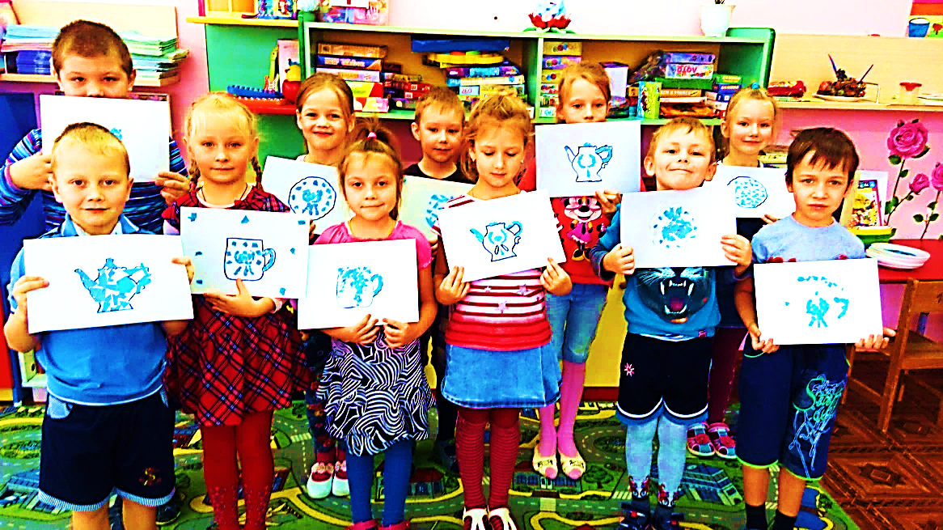
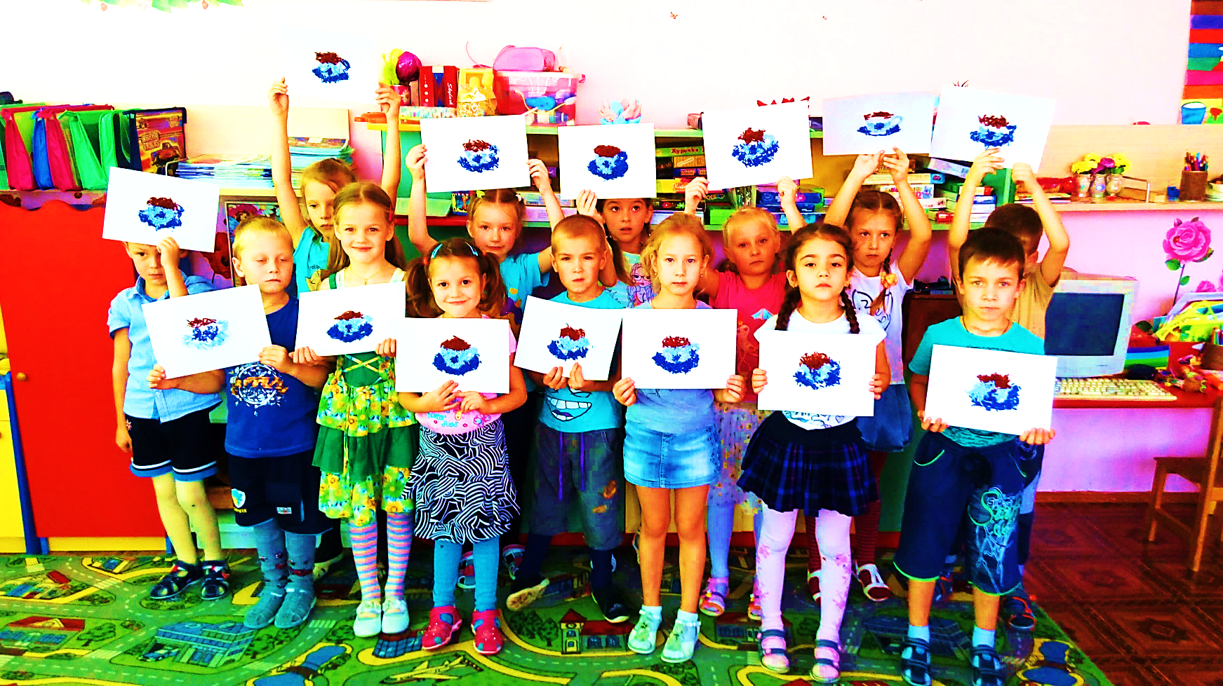
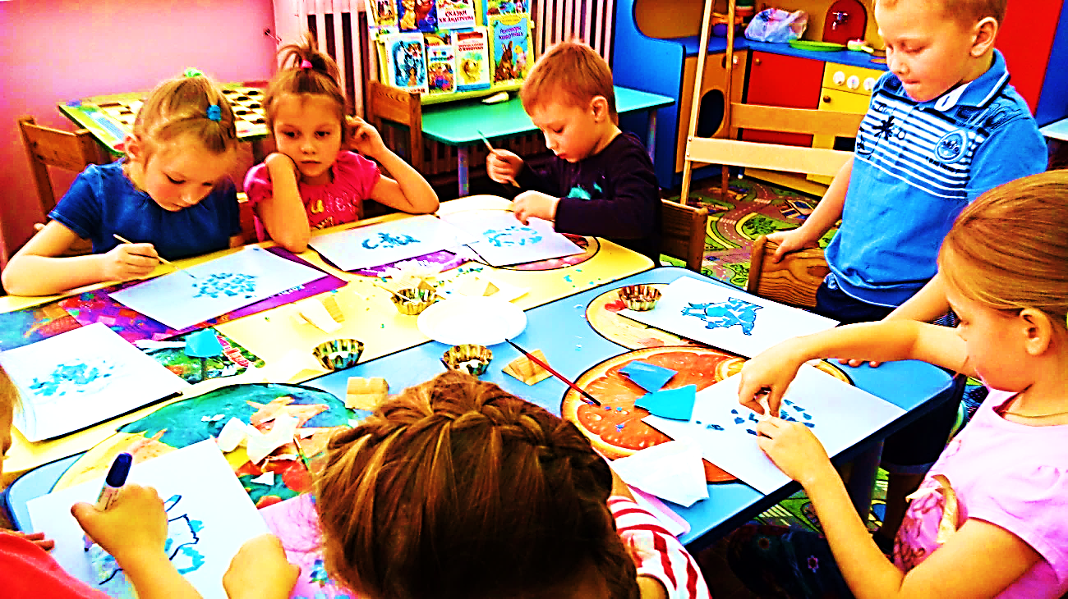
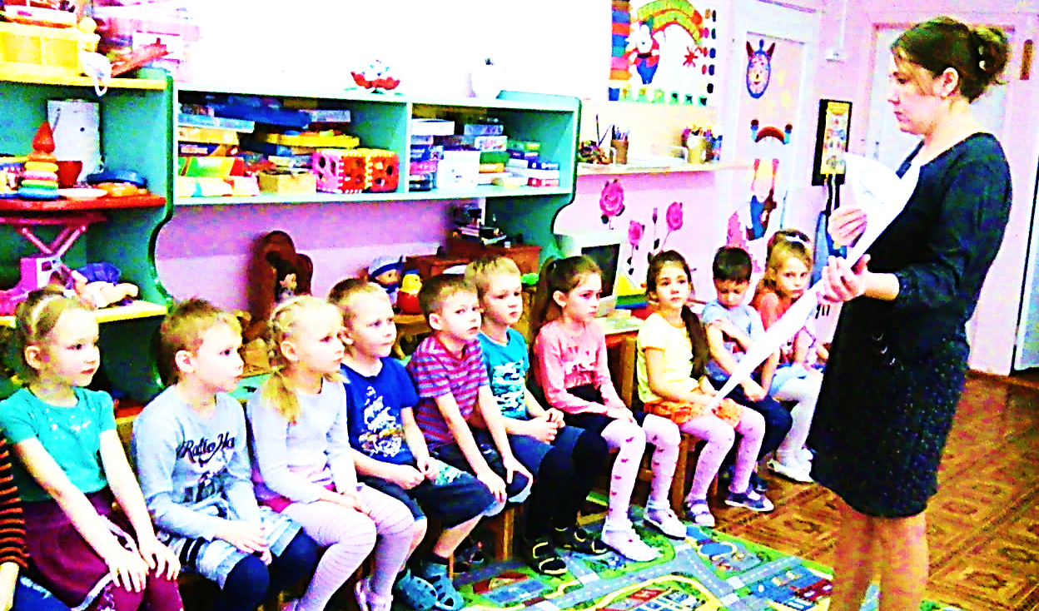
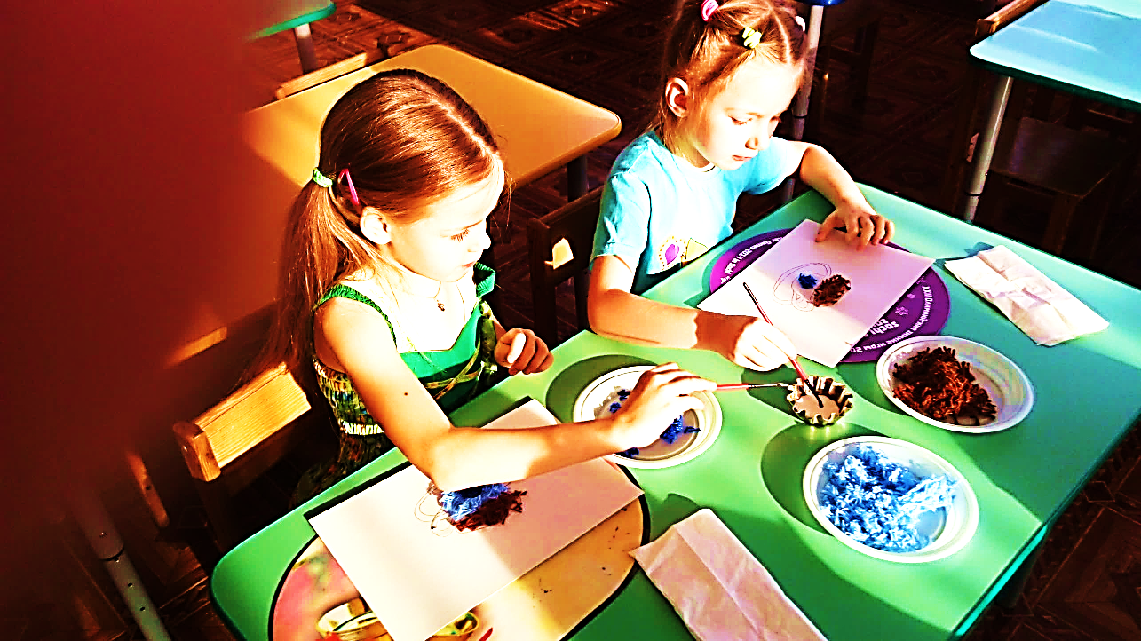
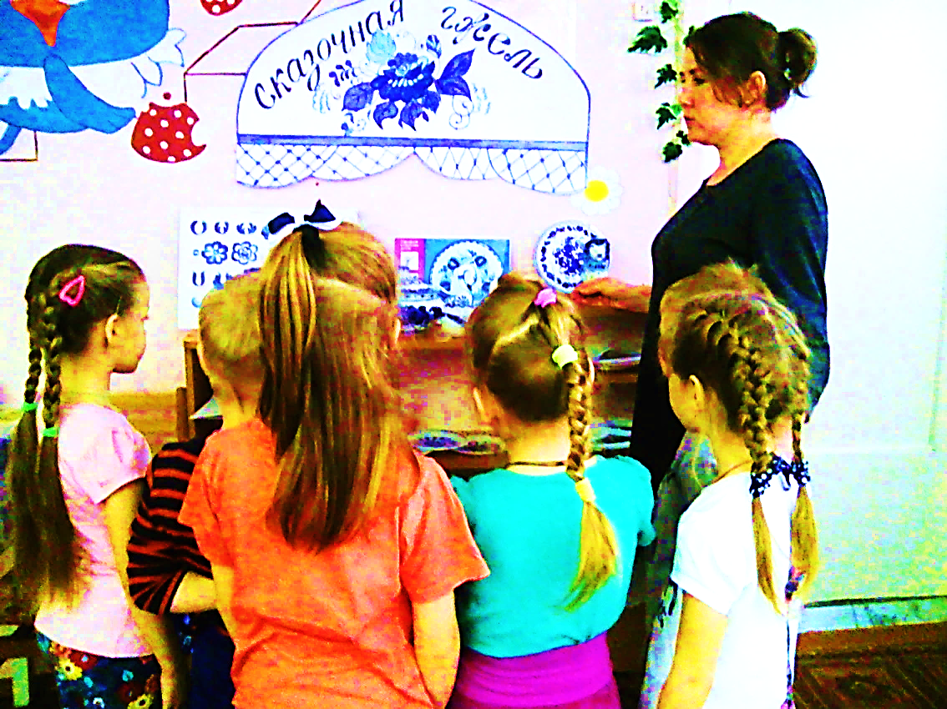
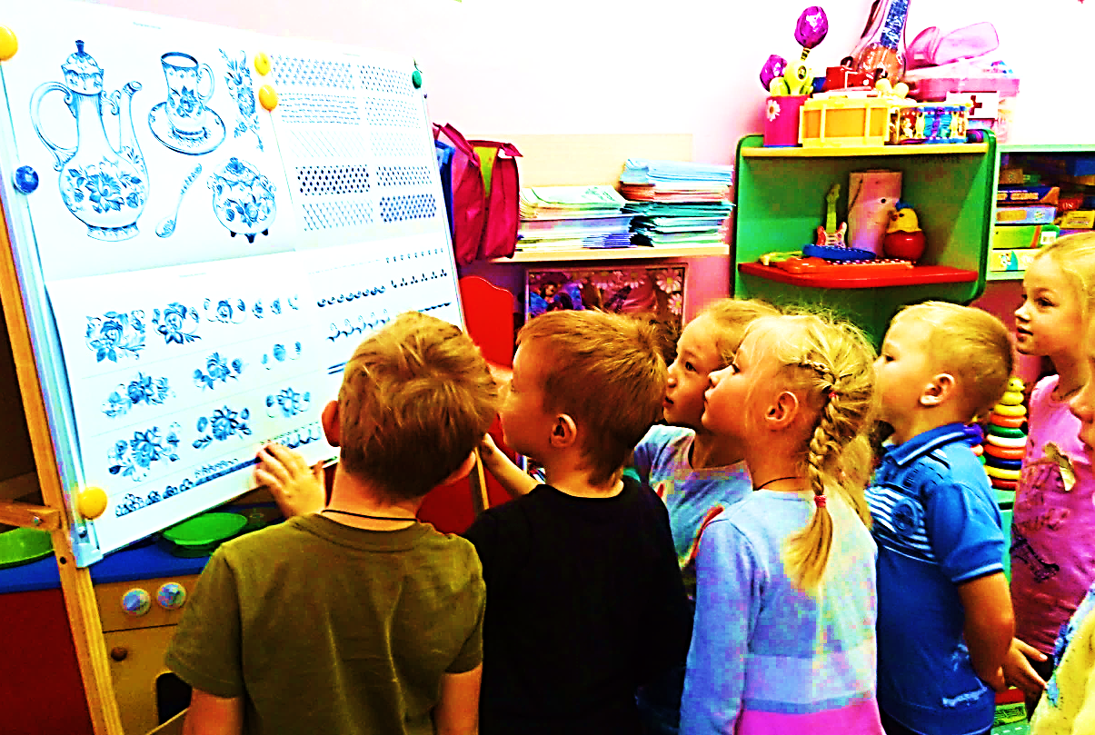
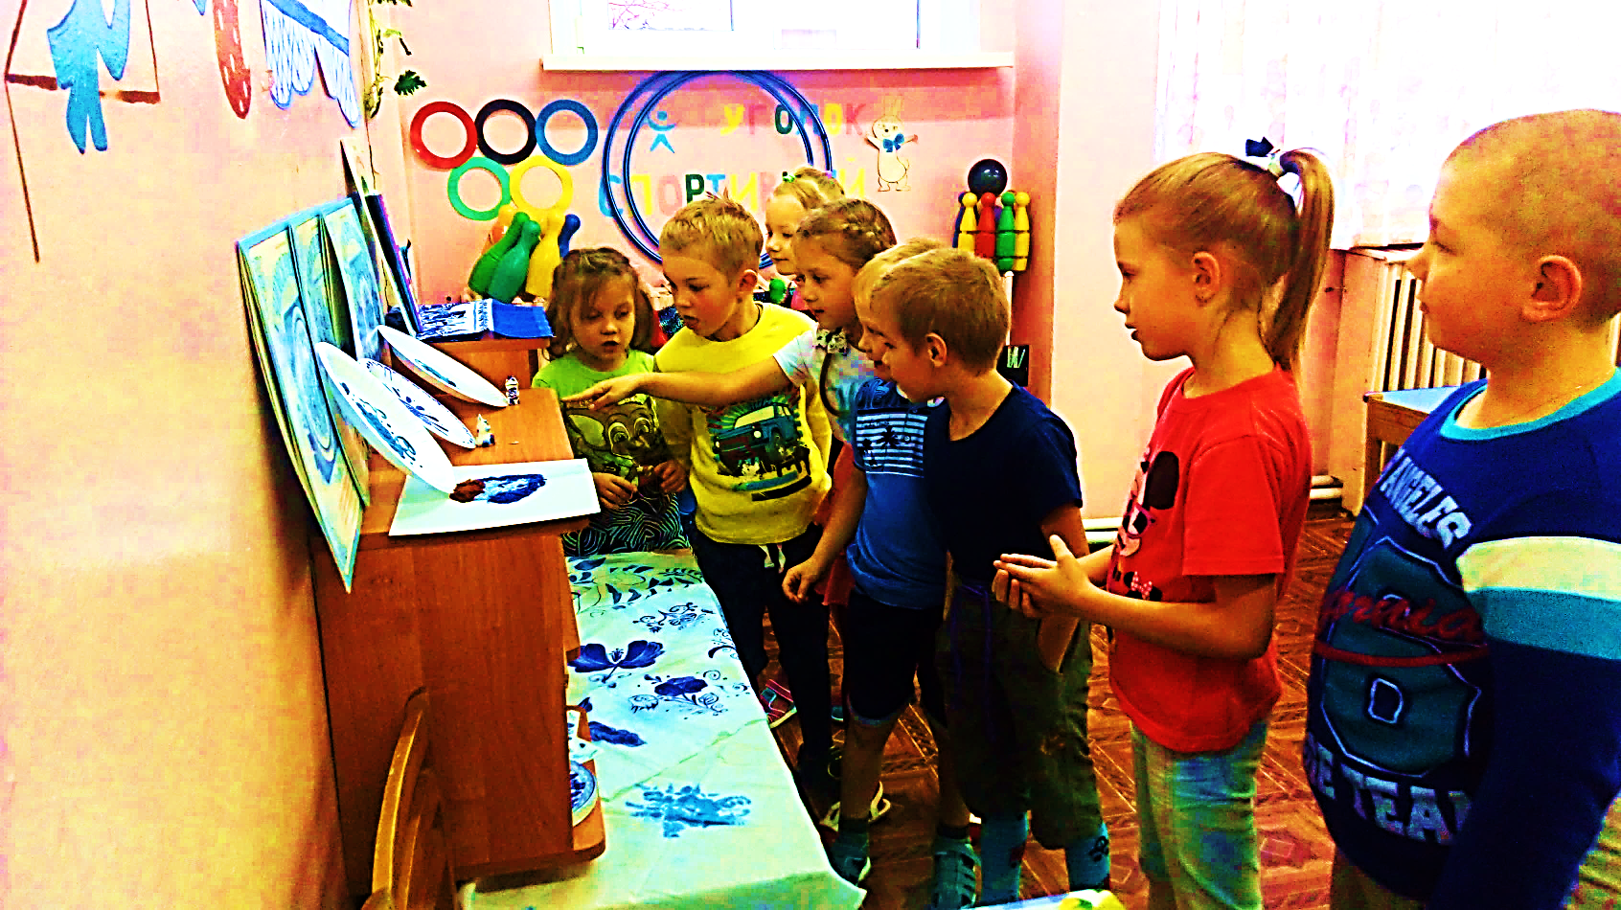
ФОТОВЕРНИСАЖ

Slide 15
